Slide 1
Vad innebär det att leda digital förändring?

Slide 2
… att skapa kraft och förmågor hos individer så att de och organisationen går från ett nuläge, till ett önskat framtida läge.
Julia Landsell Verksamhetsutvecklare Utvecklingsavdelningen Support- och lokaler julia.landsell@skelleftea.se

Slide 3
Bättre än igår eller Annorlunda än igår?

Slide 4
Uppgiften
Kärnan i en utmaning:
Laget
Eldsjälarna
Ledaren
Vägvisaren
Var ska vi? Varför finns vi? Vad vill vi åstadkomma? Vad händer om vi inte lyckas?
Vilka är vi? Hur hanterar vi utmaningar? Hur samarbetar vi?
Nyckelpersoner som brinner för utveckling och förändring. Kommer ta hand om sina lagkamrater och motivera till förändring.
Motiverar och inspirerar. Bär strategin. Står stadigt, ger trygghet och förtroende.
Motiverar och vägleder ledaren och laget i uppgiften. Stöttar ledaren. Besitter metoder och verktyg.

Slide 5
Vanligaste utmaningarna
Sense of urgency

Slide 6
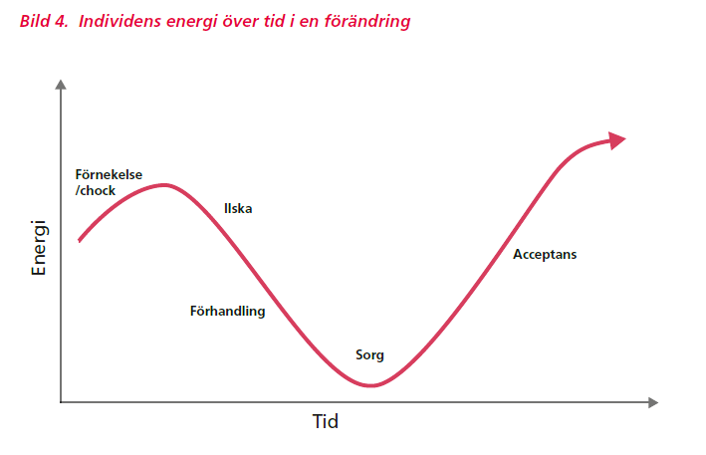
Källa: Att leda förändring i offentlig verksamhet, 2017

Slide 7
Vanligaste utmaningarna
Sense of urgency
Vet vad – men inte varför

Slide 8
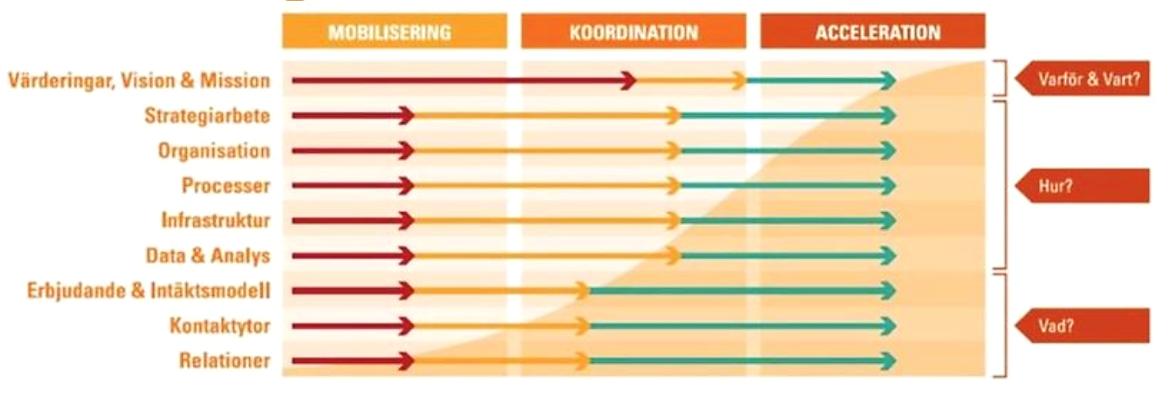
Människor bryr sig inte vad du gör, de bryr sig om varför du gör det.

Slide 9
Vanligaste utmaningarna
Sense of urgency
Vet vad – men inte varför
Målgruppsinsikt

Slide 10
”The job to be done”

Slide 11
Vanligaste utmaningarna
Sense of urgency
Vet vad – men inte varför
Målgruppsinsikt
Teknikfokus

Slide 12
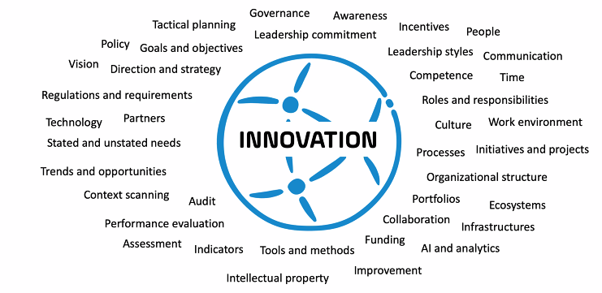
Finns ingen ”silver bullet”.

Slide 13
Vanligaste utmaningarna
Sense of urgency
Vet vad – men inte varför
Målgruppsinsikt
Teknikfokus
Vad händer sen?

Slide 14
Skapa sence of urgency
Var kan jag börja?
Ge ansvar
Skapa samhörighet
Förstå målgruppen
Fira framgångar & misslyckanden
Spridning, lyfta goda exempel.
Områden eller uppgifter som medarbetare får utforska och ha ansvar för. Skapar delaktighet.
Hur ser upplevelsen ut? Vad är viktigt? Vad gör dem? Vilket värde tillför vi?
Använd befintliga forum som arbetsplatsträffar, verksamhetsplaneringar, nyhetsbrev, chefsträffar etc.
Omvärldsbevaka. Utbilda.

Slide 15
Det finns inget enda rätta sätt att göra den här resan på. Var klok, ödmjuk, engagerad, ändra planen när det inte funkar – och våga be om hjälp. Det räcker väldigt långt.

Slide 16
Förändringsledning
Vilket stöd finns hos digitala kontoret?
Innovation
E-tjänster
Automation

